Slide 1
indatastod@trafikverket.se

Slide 2
Webbinarie september 2022
Agenda – Gång och Cykel
Bakgrund
Vägnät
GCM-vägtyp / GCM-passager
Cykelvägskategorier
Turismcykelled
C-rekommenderad bilväg för cykeltrafik
Gångnätet
Utbildning
Frågestund
indatastod@trafikverket.se

Slide 3
Webbinarie september 2022
Bakgrund
Högst relevant ämne – cykelnät obligatoriskt sedan december 2014, beslut i NVDB-rådet
275 kommuner har cykelnät (17 kommuner har även gångnät)
15 kommuner har inte cykelnät (kommunalt nät finns inte – 4 st)
3 kommuner har cykelnät men ingen dataleveransbilaga 1B
19 kommuner har bilaga 1B som är > 5år
indatastod@trafikverket.se

Slide 4
Webbinarie september 2022
Vägnät
Vägar för cykeltrafik som skall ingå
Cykelbanor och cykelfält
Gatupassage, cykelöverfart/cykelpassage och övergångsställe
Cykelstråk över öppna ytor
Färjeleder där färjan tar ombord cyklar
Förbindelser mellan cykelbanor som inte utgörs av cykelbana (t.ex. en kortare passage där cykeln bör ledas)
Grundregel
De vägar som skall ingå i NVDB är ”Sådana vägar, gator, torg och andra leder eller platser som allmänt används för trafik med motorfordon eller cykeltrafik”.
indatastod@trafikverket.se

Slide 5
Webbinarie september 2022
GCM-vägtyp
GCM-passage
Linje
Heltäckande
På cykelvägen
Viktigt! Passage över bilväg:
Cykelpassage
Cykelöverfart
Övergångsställe
Gatupassage
Punkt
Vid förekomst
På bilvägen
Viktigt! Även planskilda
indatastod@trafikverket.se

Slide 6
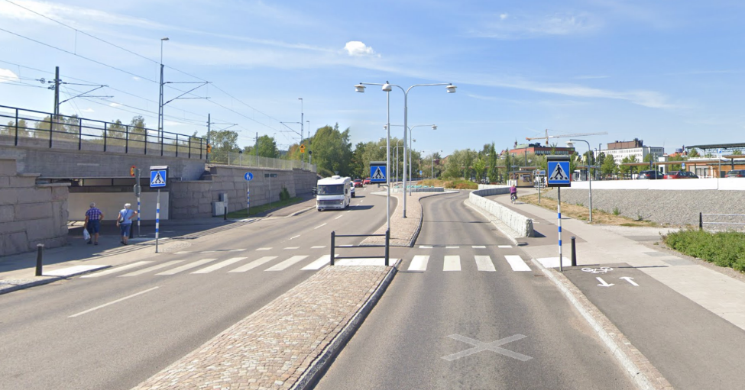
Webbinarie september 2022
Cykelpassage / cykelöverfart
Bild: Google Street-View 2022
En cykelpassage saknar skylten B8
LFT ej nödvändig
Cykelöverfart har skylten B8
LTF nödvändig
Bild: Google Street-View 2022
indatastod@trafikverket.se

Slide 7
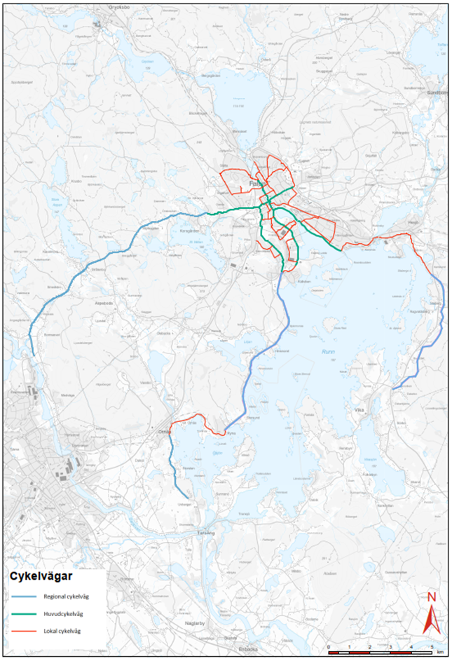
Webbinarie september 2022
Cykelvägskategorier
Lokal cykelväg
Regional cykelväg
Huvudcykelväg
indatastod@trafikverket.se

Slide 8
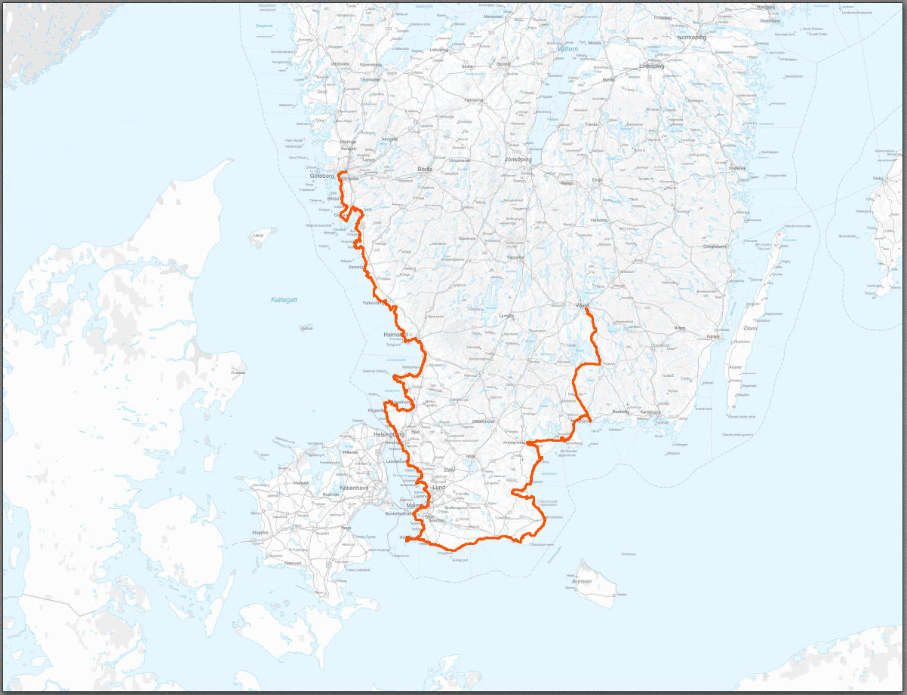
Webbinarie september 2022
Turismcykelled
”… peka ut stråk i vägnätet som är lämpliga främst för cykelturism och rekreation.”
Nationell
Regional
Lokal
indatastod@trafikverket.se

Slide 9
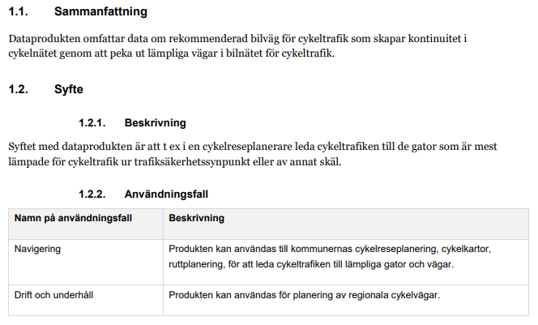
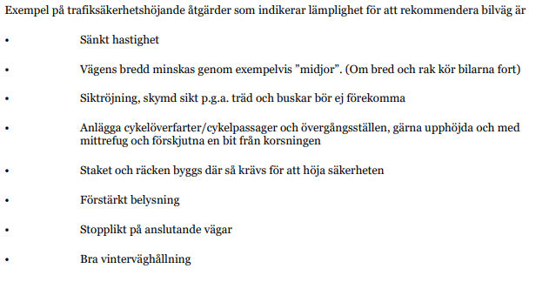
Webbinarie september 2022
C-Rekommenderad bilväg för cykeltrafik (C-REK)
indatastod@trafikverket.se

Slide 10
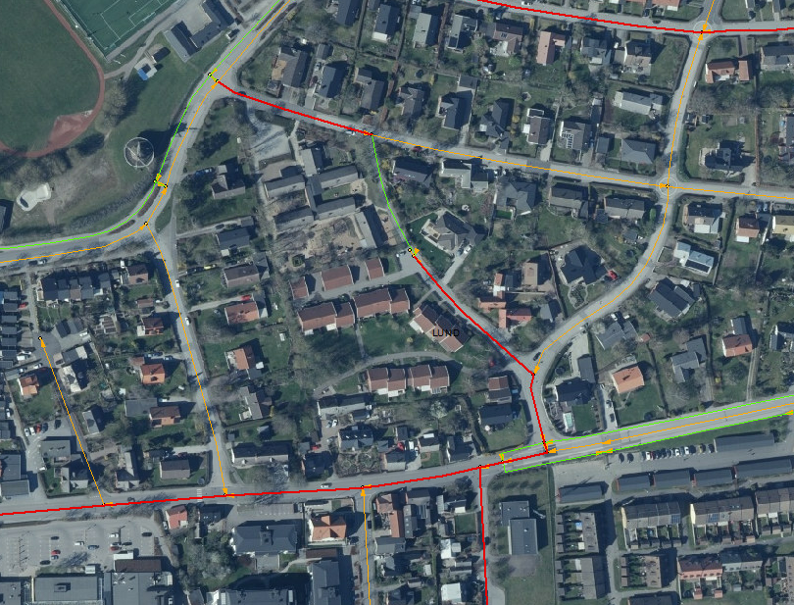
Webbinarie september 2022
C-Rekommenderad bilväg för cykeltrafik (C-REK)
Bild: Ortofoto Lantmäteriet 2022
indatastod@trafikverket.se

Slide 11
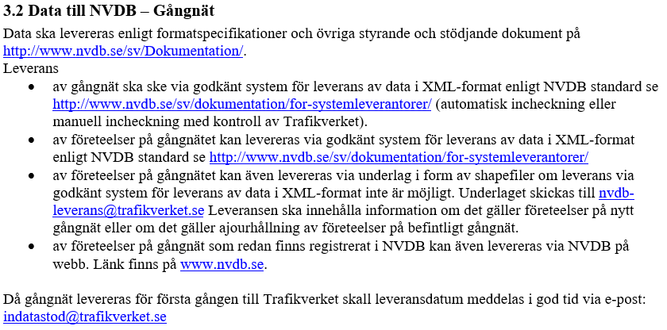
Webbinarie september 2022
Gångnät – förutsättningar och villkor
Avtal
Initialladdning
Tekniskt system
Ajourhållning
indatastod@trafikverket.se

Slide 12
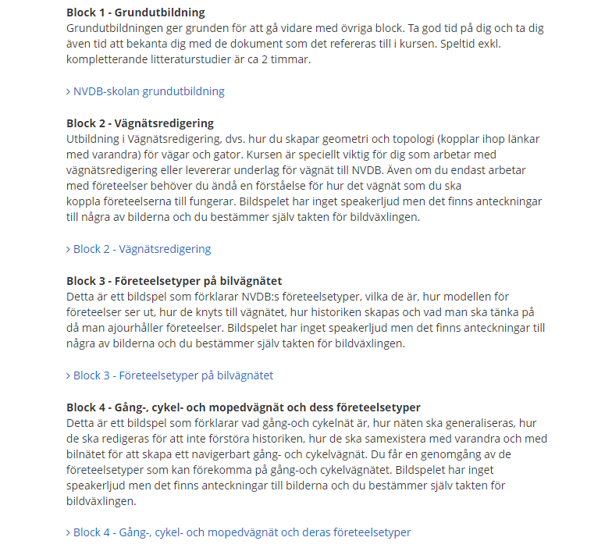
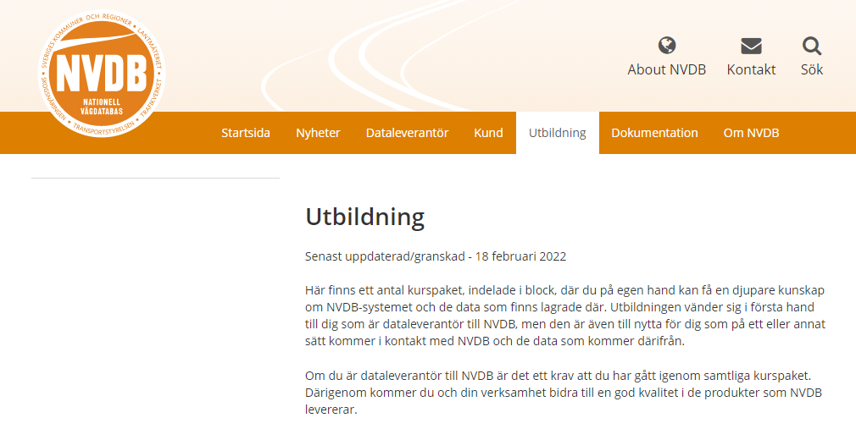
Webbinarie september 2022
Utbildningsmaterial
indatastod@trafikverket.se

Slide 13
Frågor??
indatastod@trafikverket.se

